Slide 1
大阪府の
財政状況等について
令和８年9月
©UR都市機構

Slide 3
Ⅰ 大阪府の概要
参考資料
（１）大阪府の概要・・・・・・・・・・・・・・・・・・・・・・・・・・・・・・・・・
（２）大阪の都市魅力・・・・・・・・・・・・・・・・・・・・・・・・・・・・・・・・・
3
4
大阪府の行財政改革・・・・・・・・・・・・・・・・・・・・・・・
大阪府財政運営基本条例・・・・・・・・・・・・・・・・・・・・・・
財政状況に関する中長期試算・・・・・・・・・・・・・・・
23
24
25
Ⅱ 大阪府の財政状況
（１）令和７年度普通会計決算見込みの状況・・・・・・・・・・・・・・・・・・
（２）財政指標の比較・・・・・・・・・・・・・・・・・・・・・・・・・・・・・・・・
（３）財政調整基金の状況・・・・・・・・・・・・・・・・・・・・・・・・・・・
（４）令和８年度当初予算の状況・・・・・・・・・・・・・・・・・・・・・
（５）財政状況に関する中長期試算・・・・・・・・・・・・・・・・・・・
7
9
11
12
15
Ⅲ 大阪府債の状況
（１）令和８年度発行計画・・・・・・・・・・・・・・・・・・・・・・・・・・
（２）令和８年度発行実績・・・・・・・・・・・・・・・・・・・・・・・・・・
（３）府債発行額・府債残高の推移・・・・・・・・・・・・・・・・・
（４）グリーンボンドについて・・・・・・・・・・・・・・・・・・・・
17
18
19
20
※ 本資料の計数においては、単位未満四捨五入を原則としたため、内訳の計と合計が一致しない場合がある

Slide 4
Ⅰ 大阪府の概要
（1） 大阪府の概要
（2） 大阪の都市魅力
Ⅱ 大阪府の財政状況
Ⅲ 大阪府債の状況
2

Slide 5




（１） 大阪府の概要
大阪府の面積
大阪府の経済規模
※ 出典： 国土交通省国土地理院「全国都道府県市区町村別面積調」、
総務省統計局「統計でみる都道府県のすがた 2025」
※ 出典： 内閣府「県民経済計算」、総務省・経済産業省「経済構造実態調査」、
総務省統計局「経済センサス―活動調査」
面積（令和７年10月１日現在）：1,905.２６㎢
府内総生産（令和5年度・名目値）：４4兆9,9２4億円
全国で２番目に狭い面積
全国第3位
可住地面積割合：70％
年間商品販売額（令和６年度・卸売業、小売業計）：6６兆８,６０５億円
全国第1位
全国第２位
会社企業数（令和3年6月1日調査）：14万2,439企業
大阪府の人口
全国第２位
※ 出典： 総務省統計局「令和２年・令和７年国勢調査」
人口（令和７年10月1日現在）：8,764,578人
全国第3位
大阪関西万博の来場者数
※ 出典： 大阪・関西万博公式Webサイト
昼間人口（令和2年10月1日現在）：9,182,101人
全国第2位
累計来場者数（令和７年4月13日～10月13日）：
２９,０１７,９２４人
©2014 大阪府もずやん

Slide 6
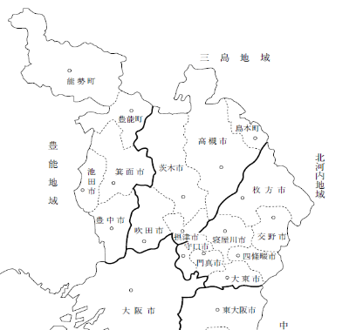
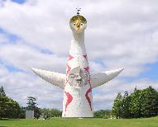
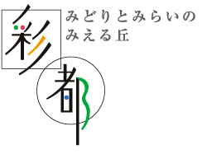
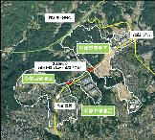
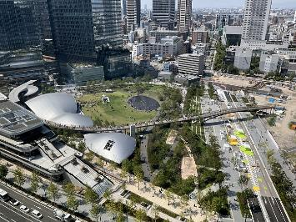
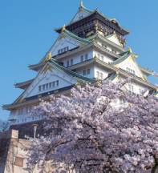

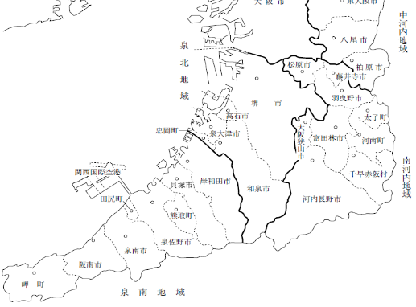


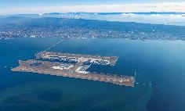

（２） 大阪の都市魅力
うめきたプロジェクト
太陽の塔
（万博記念公園）
彩都
「みどり」と「イノベーション」の融合拠点
2024年9月 先行まちびらき
創薬を中心とするライフサイエンスパークなどの研究開発拠点の形成
高速道路ICに隣接した立地を活かした産業拠点の形成を推進
大阪城
健都
「健康と医療」をコンセプトに、国立循環器病研究センター、医薬基盤・健康・栄養研究所を核とした国際級の複合医療産業拠点（クラスター）の形成を推進
©UR都市機構
ユニバーサル
スタジオジャパン
中之島クロス（未来医療国際拠点）
再生医療をベースとした未来医療の実用化・産業化拠点の形成
関西国際空港
スーパーシティ型国家戦略特区
スマートヘルスなど幅広い分野での規制改革を行い、
先端的サービスを展開
関西圏国家戦略特区
医療等のイノベーション拠点の形成
チャレンジングな人材の集まるビジネス環境整備
夢洲
百舌鳥・古市古墳群
2025年日本国際博覧会開催地
統合型リゾート（IR）予定地
2019年7月、仁徳天皇陵古墳をはじめとする49基の古墳が世界遺産に登録され、大阪初の世界遺産が誕生
関西イノベーション国際戦略総合特区
医療・バッテリー関連の投資促進

Slide 7
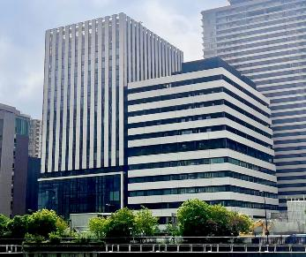
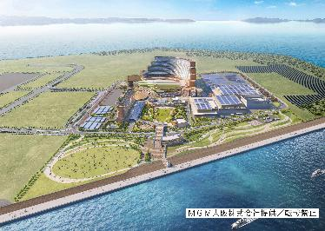
（２） 大阪の都市魅力
中之島クロス（未来医療国際拠点）
Nakanoshima Qrossの特徴
医療機関と企業、スタートアップ、支援機関等が一つ屋根の下に集積する、他に類を見ない未来医療の産業化拠点です。2019年に21社の民間企業等と大阪府で設立した、一般財団法人未来医療推進機構が核となり、拠点形成を進めています。
未来医療推進機構の役割
医療機関や大学・研究機関、企業（スタートアップを含む）、支援機関などが有機的に連携できるよう、Nakanoshima Qross全体をオーガナイズすることが機構の役割です。一つ屋根の下に集う関係者の交流・共創を促進し、未来医療の実用化・産業化およびその提供による国際貢献を推進します。
HP：https://www.nakanoshima-qross.jp/
提供：未来医療推進機構
統合型リゾート（IR）
大阪IRについて
HP：https://www.city.osaka.lg.jp/contents/wdu220/osakair/
IRは、ホテルや国際会議場、展示場、レストラン、エンターテイメント施設、カジノなどが一体となった施設で、「統合型リゾート」と呼ばれています。大阪IRは、MGM大阪（株）が設置・運営し、ビジネス客やファミリー層など幅広い層が楽しめる魅力ある施設と質の高いサービスが提供されます。大阪・夢洲での世界最高水準の成長型IRの実現をめざし、2030年（令和12年）秋頃のIR開業に向けて、公民連携して取組みを進めていきます。
IR事業の収支計画等
初期投資額： 約１兆５,１３０億円（税抜）
年間売上 ： 約5,200億円
年間来訪者： 約2,000万人
地域経済への効果（推計）
・ 経済波及効果（運営）※： 約1兆1,400億円/年
・ 雇用創出効果(運営)※： 約9.3万人/年
・ 地元調達額(運営)※ ： 約2,600億円/年
・ 雇用者数（ＩＲ施設） : 約1.5万人 ※近畿圏

Slide 8
Ⅰ 大阪府の概要
Ⅱ 大阪府の財政状況
（１） 令和７年度普通会計決算見込みの状況
（２） 財政指標の比較
（３） 財政調整基金の状況
（４） 令和８年度当初予算の状況
（５） 財政状況に関する中長期試算
Ⅲ 大阪府債の状況
6

Slide 9
（1） 令和7年度普通会計決算見込みの状況
実質収支^{（注）}は196億円となり、１8年連続の黒字
決算規模は歳入・歳出とも拡大
歳入総額（Ａ） | ３兆4,291億円 （対前年度比+1,121億円） |  | 歳出総額（Ｂ） | ３兆3,906億円 （対前年度比+1,106億円）
形式収支（Ｃ＝Ａ－Ｂ） | 385億円 （対前年度比＋15億円） |  | 翌年度へ 繰越すべき財源（Ｄ） | 189億円 （対前年度比+22億円）
実質収支（Ｃ－Ｄ） | 196億円 （対前年度比▲7億円）
歳入歳出決算額と実質収支の推移
（単位：億円）
歳入決算
歳出決算（左軸）
実質収支（右軸）
（年度）
（注）実質収支は、歳入総額から歳出総額及び翌年度へ繰越すべき財源を除いたもの

Slide 10
（１） 令和7年度普通会計決算見込みの状況
歳入
企業業績が堅調に推移していることによる法人二税の増などにより、府税収入が過去最高額となったほか、
国庫支出金の増などにより、1,121億円の増
3兆4,291億円
+1,121億円
（+3.4％）
3兆3,170億円
（億円）
歳出
人件費や社会保障関係経費など義務的経費の増などにより、1,106億円の増
3兆3,906億円
+1,106億円
（+3.4％）
3兆2,800億円
（億円）

Slide 11
（２） 財政指標の比較
財政力指数
経常収支比率
地方公共団体の財政力（体力）を示す指数
経常一般財源が、経常的経費にどの程度充当されているかを示す比率
維持
悪化
（年度）
（年度）
財政力指数は、前年度と同水準で推移
経常収支比率は、前年度に比べて1.2ポイント悪化

Slide 12
（２） 財政指標の比較
実質公債費比率
将来負担比率
一般会計等が負担する元利償還金及び準元利償還金の
標準財政規模に対する比率（3か年平均）
一般会計等が将来負担すべき実質的な負債の
標準財政規模に対する比率
改善
改善
（年度）
（年度）
実質公債費比率は、前年度に比べて0.9ポイント改善
将来負担比率は、前年度より10.5ポイント改善

Slide 13
（３） 財政調整基金の状況
財政調整基金
年度間の財源の調整を図り、財政の健全な運営に資するため資金を積み立てる目的で設置
積立目標額1,400億円（令和15年度末）
⇒ 府税収入の急激な減少、災害に伴う歳出の増加その他臨時的な歳入の減少又は歳出の増加を伴う事象に対応するために、10年以内に 達成すべき目標額
令和８年度末も積立⽬標額を確保できる⾒込みだが、今後も収⽀不⾜が⾒込まれるなか、財政リスクに対応していくため、
引き続き安定的な確保に努める
財政調整基金残高（年度末）の推移
（億円）
（年度）
※1 H21～R7は決算額、R8はR7末残高にR7決算剰余金及びR8当初予算から補正予算（第4号）までの取崩額を反映した見込額
※2 地方交付税算定における精算制度等への対応のための一時的な積立分を含まない

Slide 14
（４）令和８年度当初予算の状況
一般会計予算規模は、前年度比19.9％増の３兆9,216億円と過去最大
府税収入が堅調に推移しており、２年連続の過去最高と見込む
万博のレガシーを最大限に活かし、「副首都・大阪」の早期実現に向けた取組や、次代を担う子どもたちへの投資に
限られた財源を重点配分
当初予算 | 令和７年度 | 令和８年度 | 増減額 | 前年度比
一般会計 | 3兆 2,７１４ 億円 | ３兆 9,21 6 億円 | ＋ 6,502 億円 | ＋ 19.9％
特別会計 | ３兆 1,107 億円 | ３兆 2,８５２ 億円 | ＋ 1 ,745 億円 | ＋ 5.6％
当初予算額（一般会計）の推移
主な増減要因（一般会計）
中小企業向け制度融資預託金
給与改定の実施などによる人件費の増
社会保障関係経費
＋ 4,607億円
＋ 483億円
＋ 398億円
主な増減要因（特別会計）
＋ 1,019億円
地方消費税清算特別会計
（地方消費税の増に伴う予算規模の増）
※当初予算額（一般会計）は地方消費税清算後ベース

Slide 15
（４） 令和８年度当初予算の状況
歳入
実質税収の増加の影響により、
実質一般財源（実質税収＋地方交付税等）は増加
実質税収：（府税＋譲与税＋清算金収入等）－（税関連の市町村交付金、清算金支出、還付金等）
地方交付税等： 地方交付税＋臨時財政対策債＋地方特例交付金
3兆9,216億円
＋6,502億円
（＋19.9％）
3兆2,714億円
（億円）
実質一般財源の推移
19,020
（億円）
歳出
義務的経費(人件費、社会保障関係経費、公債費)及び税関連歳出が歳出全体の約６割を占める状況
後期高齢者医療費や各種福祉関係の給付費などの増により、社会保障関係経費が増加
万博のレガシーを活かした「副首都・大阪」の早期実現に向けた取組や、次代を担う子どもたちへの投資に限られた財源を重点配分
3兆9,216億円
＋6,502億円
（＋19.9％）
3兆2,714億円
（億円）

Slide 16
（４）令和８年度当初予算の状況
「副首都実現加速予算」～新たなフェーズへの飛躍～
Ⅰ.万博のレガシーを活かした
「副首都・大阪」の早期実現
Ⅱ.誰もが安全・安心に
いきいきと暮らせる社会の実現
Ⅲ.次代を担う子どもたちが自らの
可能性を追求できる社会の実現
【６26．4億円】
【173．3億円】
【343．0億円】
万博レガシーを活かした「さらなる成長へ」
「物価高騰」への対応
「学習環境」の充実
・最先端技術等の実装化の加速
・スタートアップエコシステムの推進 等
・子ども食堂への支援、学校給食の無償化
・中小企業の賃上げ促進 等
・授業料等の完全無償化の実現
・森之宮キャンパス１．５期開発の推進 等
世界を惹きつける「都市魅力の向上」
「いのち・健康」と「安全・安心」
「国際社会で活躍できる力」を育む
・ＩＲを核とした国際観光拠点の形成
・大阪ならではのにぎわいの創出 等
・災害対応力の強化
・依存症対策、特殊詐欺被害の防止 等
・全府立高校での姉妹校交流
・大阪公立大学での秋入学制度の導入 等
副首都にふさわしい「まちづくり」
「暮らし」の充実
「健やかな成長」を支える
・夢洲、うめきた２期、大阪城東部
・淀川左岸線、なにわ筋線、三大水門 等
・デジタルサービスの実装支援
・基礎自治機能の充実・強化 等
・不登校児童・生徒への支援
・児童虐待への対応強化 等

Slide 17
（５）財政状況に関する中長期試算
(億円)
(当初)
(年度)
収支不足額
内閣府試算の経済成長率・長期金利や歳入・歳出の状況など、現時点で見込むことができる条件を前提に推計
令和12年度（2030）以降について、投資的経費及び一般施策経費は令和11年度（2029）と同額と見込む
この試算は不確定要素を多く含んでおり、将来に向かって相当の幅をもってみる必要
内閣府試算の経済成長率・長期金利や歳入・歳出の状況など、現時点で見込むことができる条件を前提に推計
令和13年度（2031）以降について、投資的経費及び一般施策経費は令和12年度（2030）と同額と見込む
この試算は不確定要素を多く含んでおり、将来に向かって相当の幅をもってみる必要

Slide 18
Ⅰ 大阪府の概要
Ⅱ 大阪府の財政状況
Ⅲ 大阪府債の状況
（１）令和８年度発行計画
（２）令和８年度発行実績
（３）府債発行額・府債残高の推移
（４）グリーンボンドについて
16

Slide 19
（１） 令和８年度発行計画
※ 本計画は、民間資金にかかる月別の発行予定額であり、市場環境等により変更する場合がある。
（単位：億円）
区分 | 年限 | 4月 | 5月 | 6月 | 7月 | 8月 | 9月 | 10月 | 11月 | 12月 | 1月 | 2月 | 3月 | 計
市場 公募債 | 10年 | 100 | 100 | 100 | 100 | 100 | 100 | 1５0 | 1５0 | 1５0 | 1５0 | 1５0 | 1５0 | 1,５00
 | 5年 | 100 | 100 | 100 | 100 | 100 | 100 | 1５0 | 1５0 | 1５0 | 1５0 | 1５0 | 1５0 | 1,５00
 | 計 | 200 | 200 | 200 | 200 | 200 | 200 | ３00 | ３00 | ３00 | ３00 | ３00 | ３00 | 3,000
銀行等 引受債 | 証券 （5年） |  |  |  |  |  |  | 100 |  |  |  |  |  | 100
 | 証書 |  |  |  |  |  |  | 200 |  |  |  |  |  | 200
フレックス枠 |  | 1,１00±α |  |  |  |  |  |  |  |  |  |  |  | 1,１00 ±α
共同発行債 | 10年 | 820 | 100 | - | - | 100 | 100 | 100 | 100 | - | 100 | 100 | 20 | 820
合計 |  |  |  |  |  |  |  |  |  |  |  |  |  | 5,２20 ±α
令和8年度の府債全体（民間資金）の発行見込額は５，２２０億円（前年度当初計画比+1,000億円）
市場公募債の１０年債及び５年債は各年限を毎月定例発行
銀行等引受債は証券形式を1００億円、証書形式を2００億円発行
フレックス枠は1,1００億円を設定 （フレックス枠とは、発行計画の策定に際し、時期や年限、総額等をあらかじめ定めず機動的に発行する枠）
共同発行債は８２０億円を発行（うちグリーン共同発行債は２０億円を予定）

Slide 20
（２） 令和８年度発行実績
（発行額：億円、利率：％）
 |  | 4月 | 5月 | 6月 | 7月 | 8月 | 9月 | 10月 | 11月 | 12月 | 1月 | 2月 | 3月 | 合計
１０年債 | 発行額 | 100 | 100 | 100 | 100 | 100 | 100 |  |  |  |  |  |  | 600
 | 利率 | 2.582 | 2.756 | 2.795 | 2.999 | 3.039 | 3.200
５年債 | 発行額 | 100 | 100 | 100 | 100 | 100 | 100 |  |  |  |  |  |  | 600
 | 利率 | 1.960 | 1.999 | 2.014 | 2.100 | 2.256 | 2.304
共同 発行債 （10年） | 発行額 | 100 | 100 | - | - | 100 | - |  |  |  |  |  |  | 300
 | 利率 | 2.612 | 2.767 | - | - | 3.019 | -
 |  | 5月 |  | 9月 | 9月 | 合計
フレックス枠 | 年限 | 5年定時 | 10年定時 | 15年債 | ２０年債 | 3００
 | 発行額 | 100 | 100 | 25 | 75
 | 利率 | 【内訳】 40（1.512） 60（1.515） | 【内訳】 20（2.055） 20（2.105） 20（2.243） 40（2.250） | 3.664 | 3.873

Slide 21
（３） 府債発行額・府債残高の推移
府債発行額の推移
（億円）
臨財債等
その他
借換債
借換債含む全体額の推移
（年度）
※ R7までは決算額、R8は当初予算額
※ 臨財債等： 税や交付税の代替として新規に発行したもの（臨時財政対策債、減税補塡債、臨時税収補塡債、減収補塡債）
※ その他：地方財政法第5条に基づき公共施設又は公用施設の建設事業費の財源に充当した府債等
府債残高の推移
（億円）
臨財債等
その他
※ R7までは決算額、R8は当初予算額
※ 臨財債等：税や交付税の代替として発行したもの（臨時財政対策債、減税補塡債、臨時税収補塡債、減収補塡債）
※ その他：地方財政法第５条に基づき公共施設又は公用施設の建設事業費の財源に充当した府債等
（年度）

Slide 22
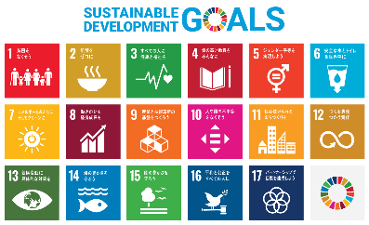
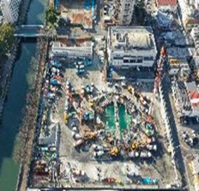
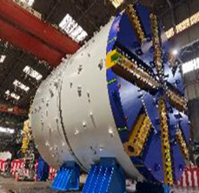
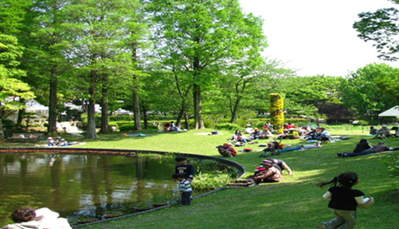
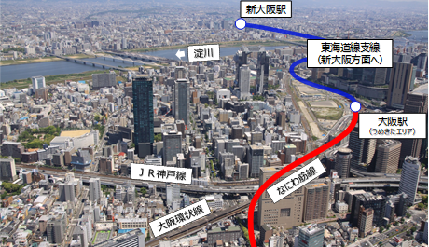
（４） グリーンボンドについて
グリーンボンド発行の目的・背景
環境への取組み
二酸化炭素排出量を削減する緩和策に加え、気候変動による自然災害の影響を軽減・回避する適応策を推進
② 国際金融都市の実現に向けた取組み
サステナブルファイナンスを積極的に推進するとともに、投資家や事業者など幅広いステークホルダーとの連携により、金融面からＳＤＧｓを強力に推進
大阪府グリーンボンド・フレームワークの概要
「2030大阪府環境総合計画」及び「大阪府地球温暖化対策実行計画（区域施策編）」などを基に、グリーンボンド・フレームワークを策定
第三者機関である株式会社日本格付研究所（JCR）からセカンド・パーティ・オピニオンを取得、国際資本市場協会（ICMA）や環境省の
原則等に適合していることを確認
調達資金の使途（グリーン適格プロジェクト分類ごとの事業例）
気候変動への適応
生物自然資源及び
土地利用に係る環境持続型管理
クリーン輸送
城北立坑
鶴見調節池（シールド機）
総合治水対策として大深度地下を使用した
寝屋川北部地下河川等を整備
自然資源に配慮した緑地（服部緑地）
なにわ筋線（大阪駅付近）

Slide 23
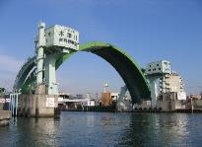
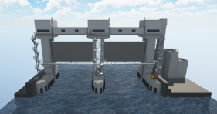
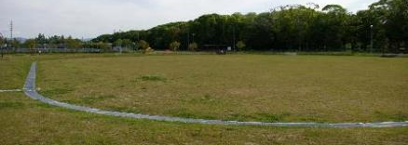
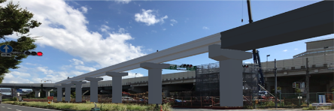
（４） グリーンボンドについて
グリーン適格プロジェクト分類 （対象プロジェクト） |  |  | 充当額 （百万円） | 整備実績／環境改善効果
気候変動への適応 |  |  | 2, 603
 | 堤防や洪水 調整施設等 の整備 | （①河川改良事業（寝屋川水系）） | 851 | 事業件数（5件）
 |  | （②高潮対策事業） | 696 | 河川数（３河川）
 | 土砂災害 防止施設 （砂防堰堤等） の整備 | （③道路施設の災害対策（道路法面の対策等）） | 17 | 対策箇所（5箇所）
 |  | （④治山事業） | 164 | 整備面積（40.5ha）
 |  | （⑤急傾斜地崩壊対策事業） | 89 | 地区数（9地区）
 |  | （⑥砂防施設整備事業） | 257 | 渓流数（32渓流）
 | 道路の無電柱化（⑦道路の無電柱化事業） |  | 291 | 整備距離（1.1km）
 | ため池等の総合的な防災・減災対策（⑧農地防災事業） |  | 238 | 地区数（31地区）
気候変動への適応・生物自然資源及び土地利用に係る環境持続型管理 （⑨公園緑地の創出） |  |  | 445 | 整備面積（2.5ha）
クリーン輸送 |  |  | 1,952
 | ⑩大阪モノレールの延伸 |  | 902 | 削減量（※）： CO₂： 2,713トン／年 NOｘ： 12トン／年 ※ 開業時の推定量
 | ⑪なにわ筋線の整備 |  | 1,050 | 削減量（※）： CO₂： 約1,300トン／年 NOｘ： 約６トン／年 ※ 開業時の推定量
合計 |  |  | 5,000
高潮対策事業
高潮への対策に加え津波にも対応できる既存の水門の更新、気候変動による将来変化も考慮した新たな水門の建設、大雨による洪水を安全に流下できるよう河道改修を実施。
before
after
公園緑地の創出
防災公園整備事業等の整備促進により、大規模災害発生時の活動拠点や避難場所の確保、安全対策整備等により利用者の安全確保、ヒートアイランド現象による気温上昇の抑制に寄与する公園等施設整備を実施。
大阪モノレールの延伸
門真市以南への延伸により、大阪都心部から放射状に形成された既存鉄道を環状方向に結節することで、広域的な鉄道ネットワークを形成するとともに、府道大阪中央環状線の自動車交通を分散し、渋滞解消にも寄与する。
詳細については大阪府HP「グリーンボンド」中、インパクトレポーティングを参照
https://www.pref.osaka.lg.jp/zaisei/kosai2/greenbond.html

Slide 24
参考資料
22

Slide 25
（参考） 大阪府の行財政改革
これまでの行財政改革の取り組み状況
厳しい財政状況を踏まえ、全国に先駆けてこれまで様々な行財政改革の取組みを実施
平成20年２月以降、かつてないスピードで改革の取組みを推進
平成８年度以降、厳しい改革を実行 （効果額は、最終予算額ベース。また、H８～H１０の行政改革大綱は事業費ベース、その他は一般財源ベース。）
効果額
２,６０１億円
効果額
３,７０３億円
効果額
２,１７５億円
効果額
１,７２６億円
効果額
３,０５４億円
効果額
１,９６５億円
効果額
２４２億円
取組額
５９２億円
＜H３０以降＞
行政経営の
取組み
（毎年度作成）
バブル崩壊後、
景気対策のため
地方債の
発行額急増
＜H８～H１０＞
行政改革大綱
財政健全化
方策（案）
＜H１１～H１３＞
行政改革
推進計画
財政再建
プログラム（案）
＜H１４～H１６＞
行財政計画（案）
＜H１７～H１９＞
行財政計画（案）
行財政改革
プログラム（案）
＜H２０～H２２＞
財政再建
プログラム（案）
《将来ビジョン
大阪》
＜H２３～H２５＞
財政構造
改革プラン（案）
《大阪の成長戦略》
＜H２６＞
行財政改革の
取組み
財政構造改革
プラン（案）を承継
＜H２７～H２９＞
行財政改革
推進プラン（案）
《大阪の成長戦略》（改訂版）
出資法人・公の施設改革、全国一スリムな組織づくり、「負の遺産」の整理、事務事業の見直し、人件費カット 等
減債基金の復元完了
減債基金：府債の償還財源を確保し、財政の健全な運営に資するための資金を積み立てることを目的に設置された基金
財源不足を補うために行っていた減債基金からの借り入れは、平成２０年度から中止
平成20年度以降、かつてないスピードで改革の取組を推進し、借り入れた５,２０２億円の計画的な復元を着実に実施した結果、 令和５年度末に復元完了
これまでの減債基金の復元額
（億円）
２月補正
H21～R5年度累計
5,202億円
減債基金
借入累計額
5,202億円
決算
剰余金
７６６
20
R5年度末で
復元完了
５１４
当初
予算
３８３
３９２
２９９
３０３
４０８
３９３
３５６
Ｈ 借入ストップ
３１３
２８４
２８５
２９４
１５９
５２
H13～19

Slide 26
（参考） 大阪府財政運営基本条例
大阪府財政運営基本条例
社会経済情勢の変化や府域の実情に応じた施策を自主的・総合的に実施するため、府の財政運営に関して基本となる事項を定めることにより、
健全で規律ある財政運営の確保を図り、府民の福祉の維持向上に資することを目的に平成２４年２月に施行
１
規律の確保
収入の範囲内で予算を組む
  適切な府債の発行
  基金からの借入禁止の明確化
財政のリスクマネジメント
  環境変化に伴う事業の見直し・撤退への適切な対応
権限・責任・受益に応じた適切な費用負担
  他の当事者との適切な役割分担・費用負担
基本理念
及び
主な内容
２
計画性の確保
中長期の財政状況の試算・公表
  予算審議や計画的な財政運営のため、１０年以上の中長期試算を公表
減債基金・財政調整基金への計画的な積立て
  決算剰余金を財政調整基金に編入
３
透明性の確保
予算編成過程など財政情報の積極的な公表
新公会計に基づく財務諸表の公表

Slide 27
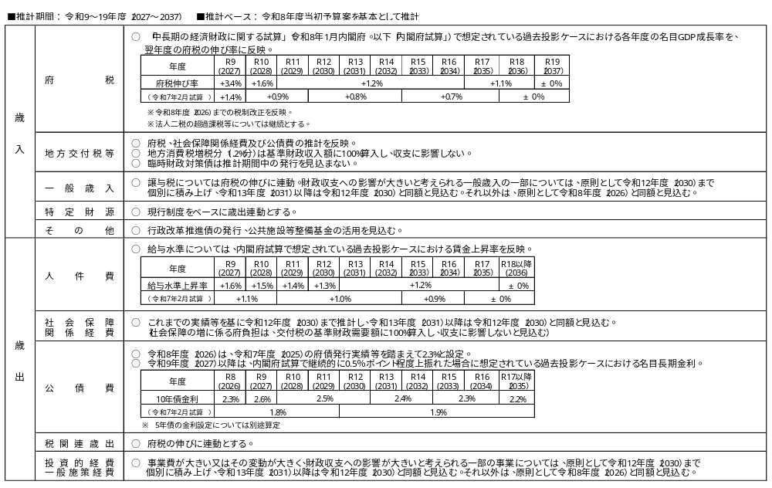
（参考）財政状況に関する中長期試算
■財政状況に関する中長期試算の前提条件 【令和８年２月版】

Slide 28
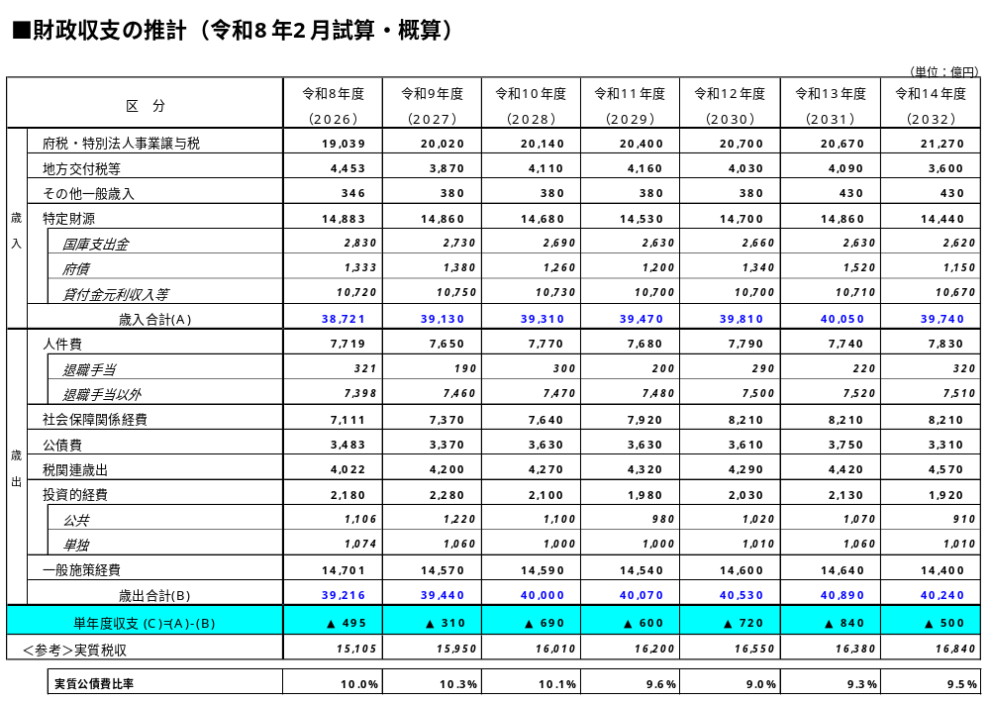
（参考）財政状況に関する中長期試算

Slide 29
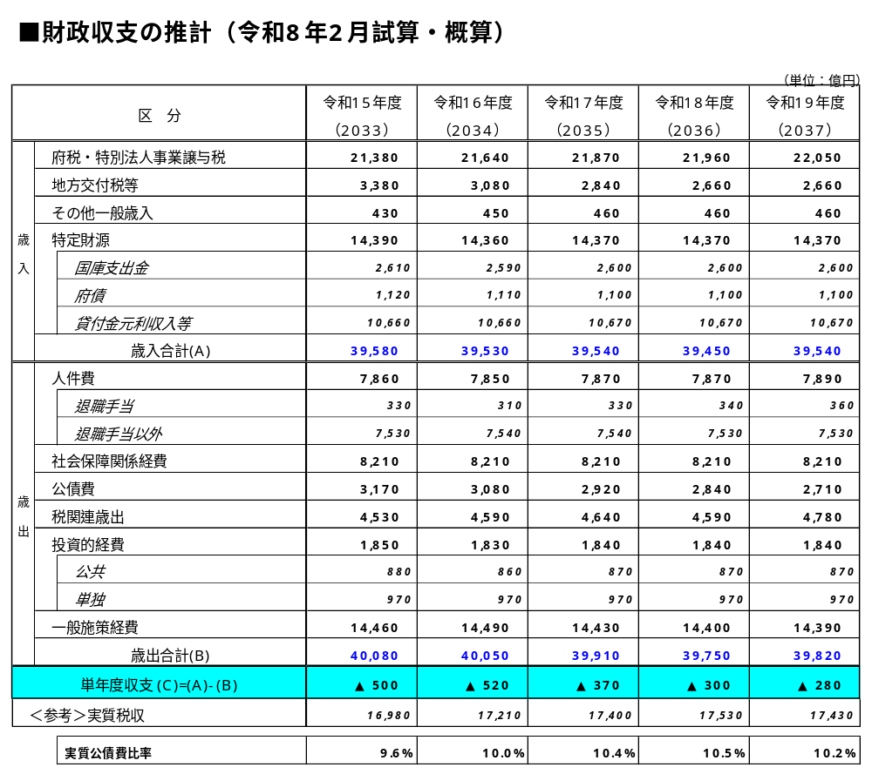
（参考）財政状況に関する中長期試算

Slide 31

大阪府広報担当副知事 もずやん
名前 | もずやん
年齢 | 13歳（永遠に）
誕生日 | 10月8日
家族 | お父さん、お母さん、妹、 おじいちゃん、おばあちゃん
お仕事 | 大阪府を世界中のみんなに知ってもらうこと
特技 | 四もず熟語、スポーツ全般
好きなこと | 探検
好きな食べ物 | たこ焼き
将来の夢 | いつかオオタカになりたい
©2014 大阪府もずやん
X（旧Twitter）アカウント
@osakaprefPR
大阪府ホームページ
https://www.pref.osaka.lg.jp/
大阪府債ＩＲ情報ホームページ
https://www.pref.osaka.lg.jp/zaisei/kosai2/index.html
大阪府財務部財政課
公債企画グループ
TEL
06-6944-8358
FAX
06-6944-8359
E-mail
zaisei-g55@sbox.pref.osaka.lg.jp

